Slide 1
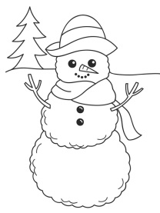
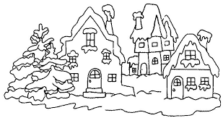
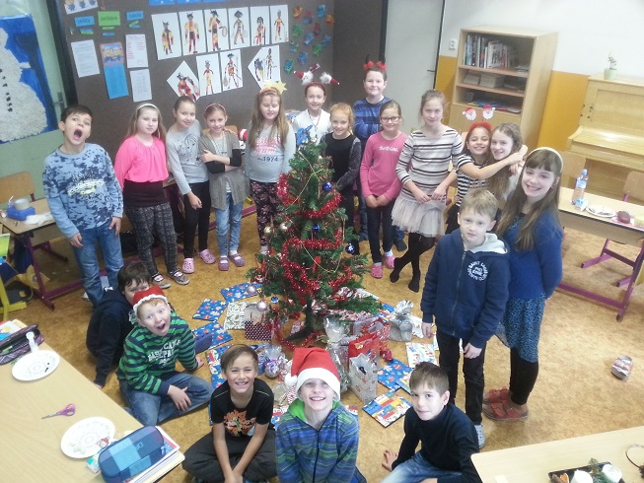
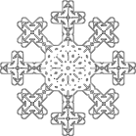
Jak jsme si užili Vánoce a první sníh
PŘILETĚL K NÁM JEŽÍŠEK
Byli jsme tááák hodní, že nám přinesl spoustu dárečků i do školy.

Slide 2
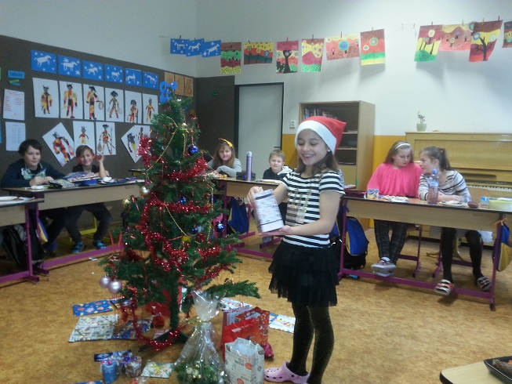
Celý den jsme ale nerozbalovali jen dárečky… (i když se nám to líbilo asi ze všeho nejvíce ☺)

Slide 3
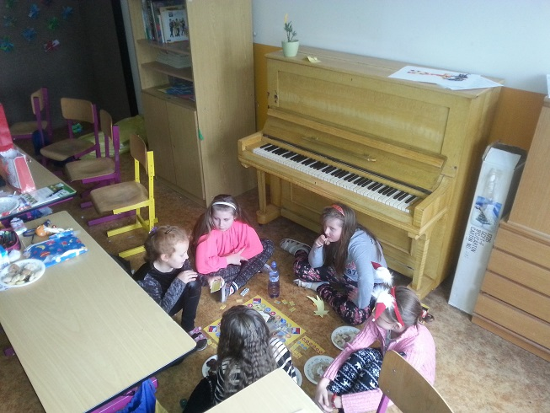
…ale hráli jsme i vědomostní hry…

Slide 4
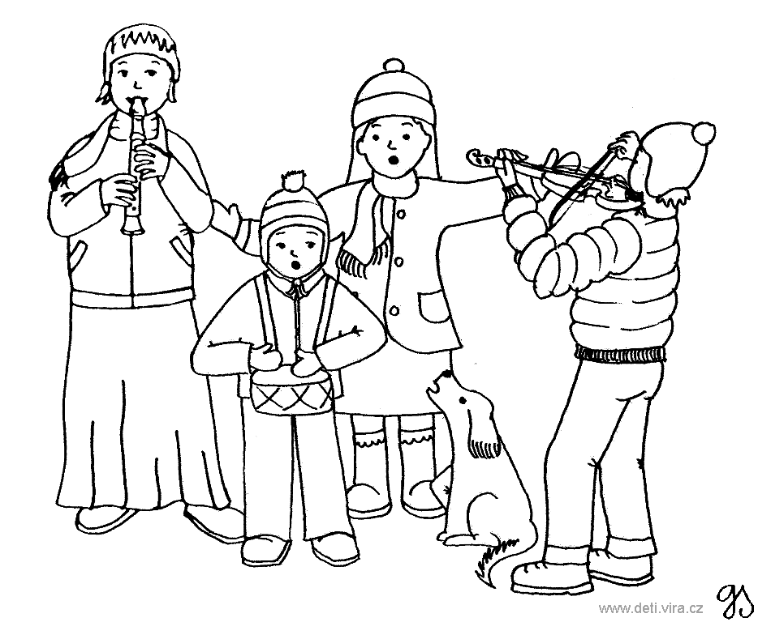
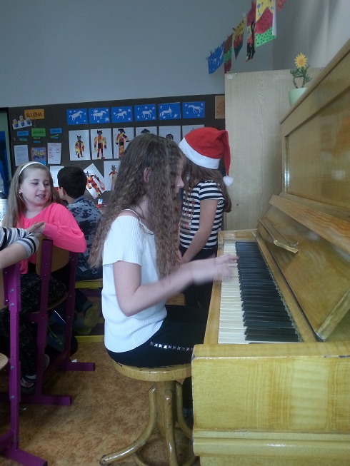
…zpívali jsme koledy, hráli jsme na klavír…

Slide 5
…koukali jsme na vánoční videa…

Slide 6
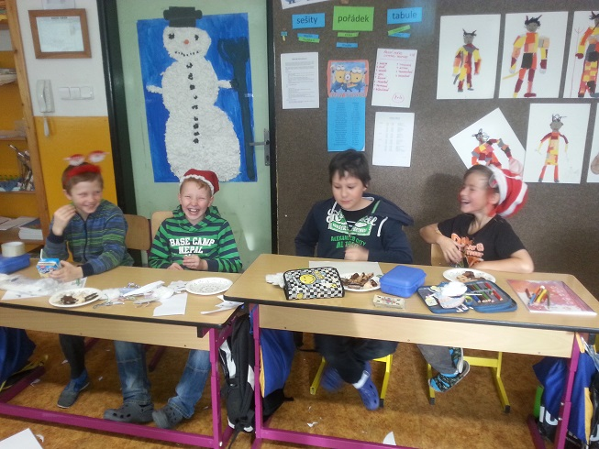
…ale především jsme si užili spoustu zábavy!!!

Slide 7
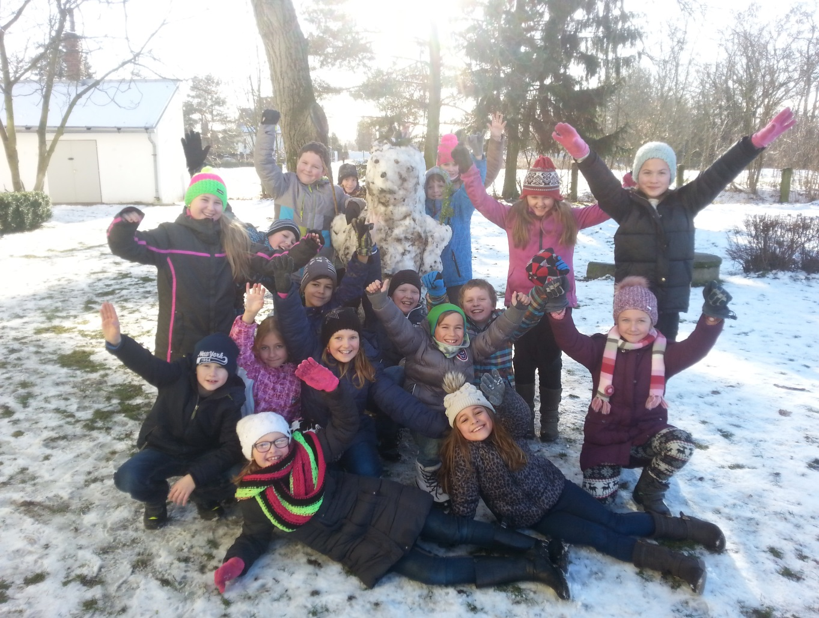
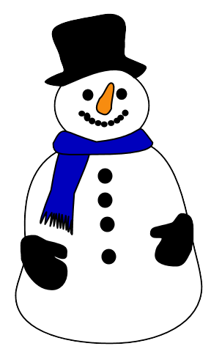
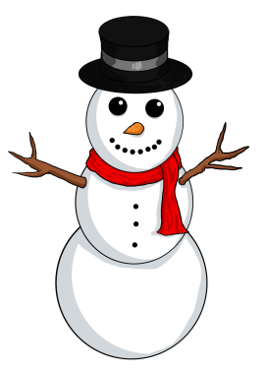
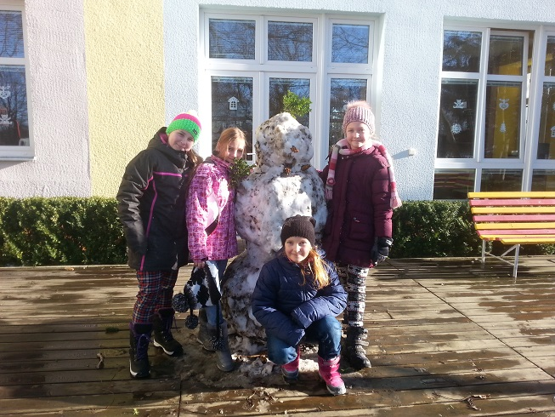
V lednu nám KONEČNĚ napadl sníh. Z něho jsme měli óóóbr radost, a tak jsme snowmany postavili hned dva.

